Slide 1

Sistema Informático EduLiq
Cátedra:
Metodología de Sistemas
Grupo: Binarios
Año: 2013

Slide 2
Organización
Binarios
Ministerio de Educación Ciencia y Tecnología de la Provincia de La Rioja

Slide 3
Binarios
Ministerio de Educación Ciencia y Tecnología de la Provincia de La Rioja
OBJETIVOS:
Asegurar una educación de calidad con igualdad de oportunidades y posibilidades, sin desequilibrios regionales ni inequidades sociales.
Garantizar una educación integral que desarrolle todas las dimensiones de la persona y habilite tanto para el desempeño social y laboral, como para el acceso a estudios superiores.
Asegurar condiciones de igualdad, respetando las diferencias entre las personas sin admitir discriminación de género ni de ningún otro tipo.
Garantizar, en el ámbito educativo, el respeto a los derechos de los/as niños/as y adolescentes establecidos en la Ley N° 26.061.
Asegurar la participación democrática de docentes, familias y estudiantes en las instituciones educativas de todos los niveles.
Brindar a las personas con discapacidades, temporales o permanentes, una propuesta pedagógica que les permita el máximo desarrollo de sus posibilidades, la integración y el pleno ejercicio de sus derechos.
Brindar conocimientos y promover valores que fortalezcan la formación integral de una sexualidad responsable.
Promover valores y actitudes que fortalezcan las capacidades de las personas para prevenir las adicciones y el uso indebido de drogas.
Brindar una formación corporal, motriz y deportiva que favorezca el desarrollo armónico de todos/as los/as educandos/as y su inserción activa en la sociedad.
Coordinar las políticas de educación, ciencia y tecnología con las de cultura, salud, trabajo, desarrollo social, deportes y comunicaciones, para atender integralmente las necesidades de la población, aprovechando al máximo los recursos estatales, sociales y comunitarios.

Slide 4
Binarios
Ministerio de Educación Ciencia y Tecnología de la Provincia de La Rioja
ALCANCES:
Definir estructuras y contenidos curriculares sobre la base de los Núcleos de Aprendizaje Prioritarios: NAP, de los Diseños Curriculares Provinciales, en todos los niveles y años de la escolaridad obligatoria.
b) Asegurar el mejoramiento de la formación inicial y continua de los docentes como factor clave de la calidad de la educación.
c) Implementar una política de evaluación concebida como instrumento de mejora de la calidad de la educación, (conforme a lo establecido en el Capítulo IV del Título X de la Ley 8678).
d) Garantizar sistemas de evaluación de logros educativos y de gestión que consideren las realidades particulares de las Instituciones Educativas y de los alumnos/as.
e) Dotar a todas las escuelas de los recursos materiales necesarios para garantizar una educación de calidad, tales como la infraestructura, los equipamientos científicos y tecnológicos, bibliotecas, de educación física y deportiva, y otros materiales pedagógicos, priorizando aquellas que atienden a los niños/as en situaciones sociales más desfavorecidas.

Slide 5
Binarios
Ministerio de Educación Ciencia y Tecnología de la Provincia de La Rioja
LIMITES:
Conflictos con los demás sectores: político, social, financiero, cultural, etc.
Falta de presupuesto nacional.
Ausencia de recursos provinciales.
Superposición con funciones de otras jurisdicciones.

Slide 6
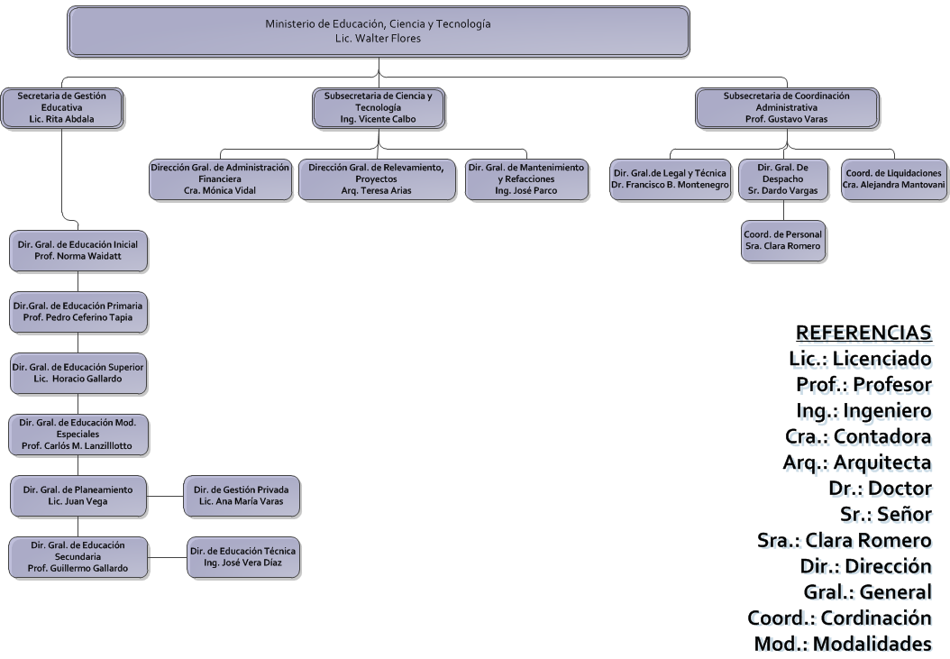
Ministerio de Educación Ciencia y Tecnología
Binarios
ORGANIGRAMA

Slide 7
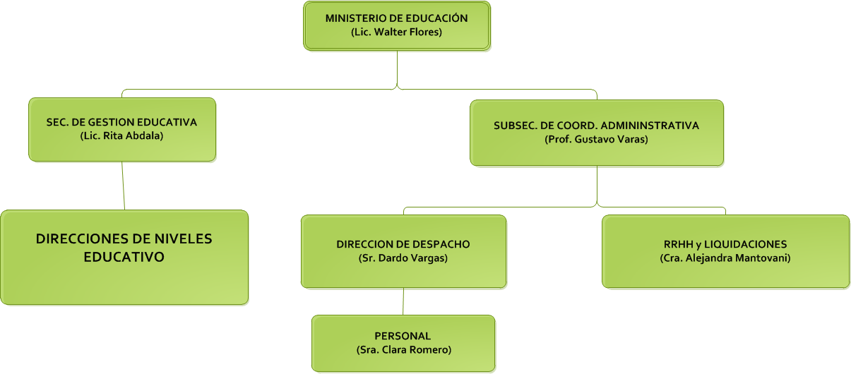
Ministerio de Educación Ciencia y Tecnología
Binarios
ORGANIGRAMA RESUMIDO (donde hará impacto el sistema propuesto)

Slide 8
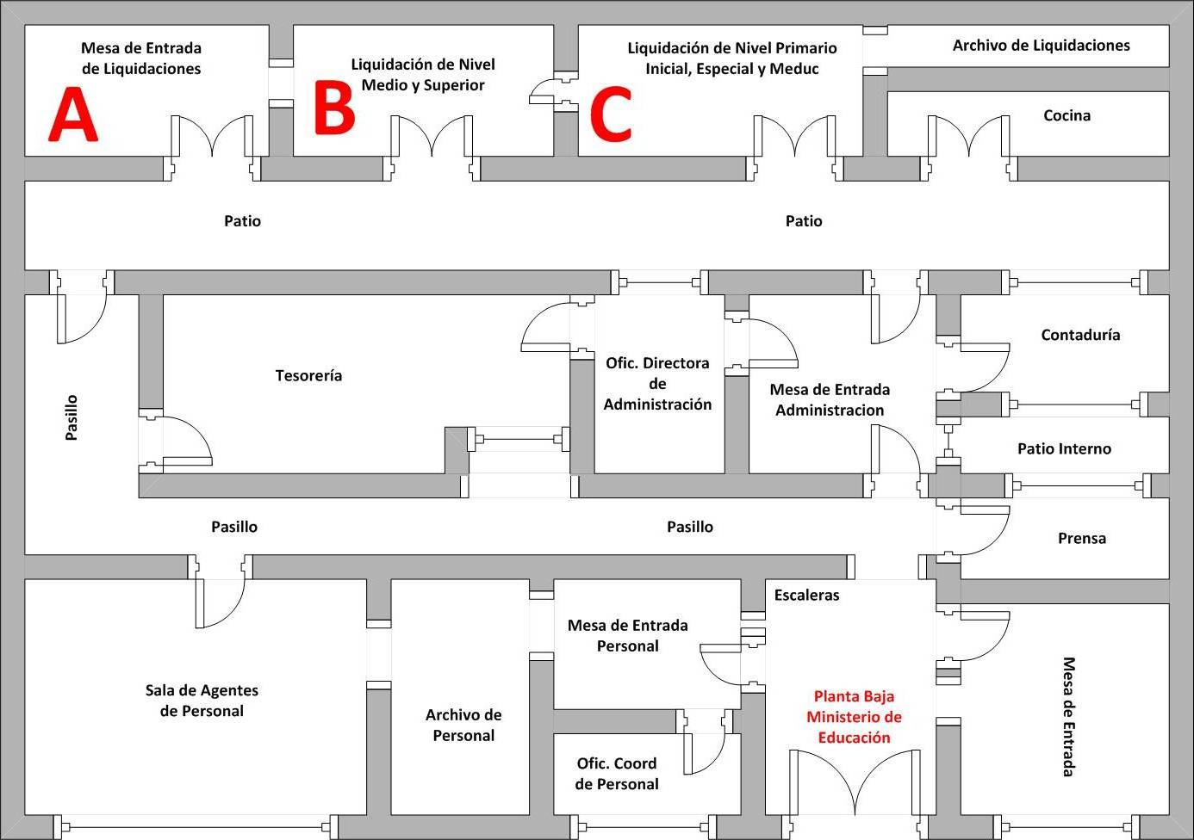
Lay Out
Binarios
Planta Baja

Slide 9
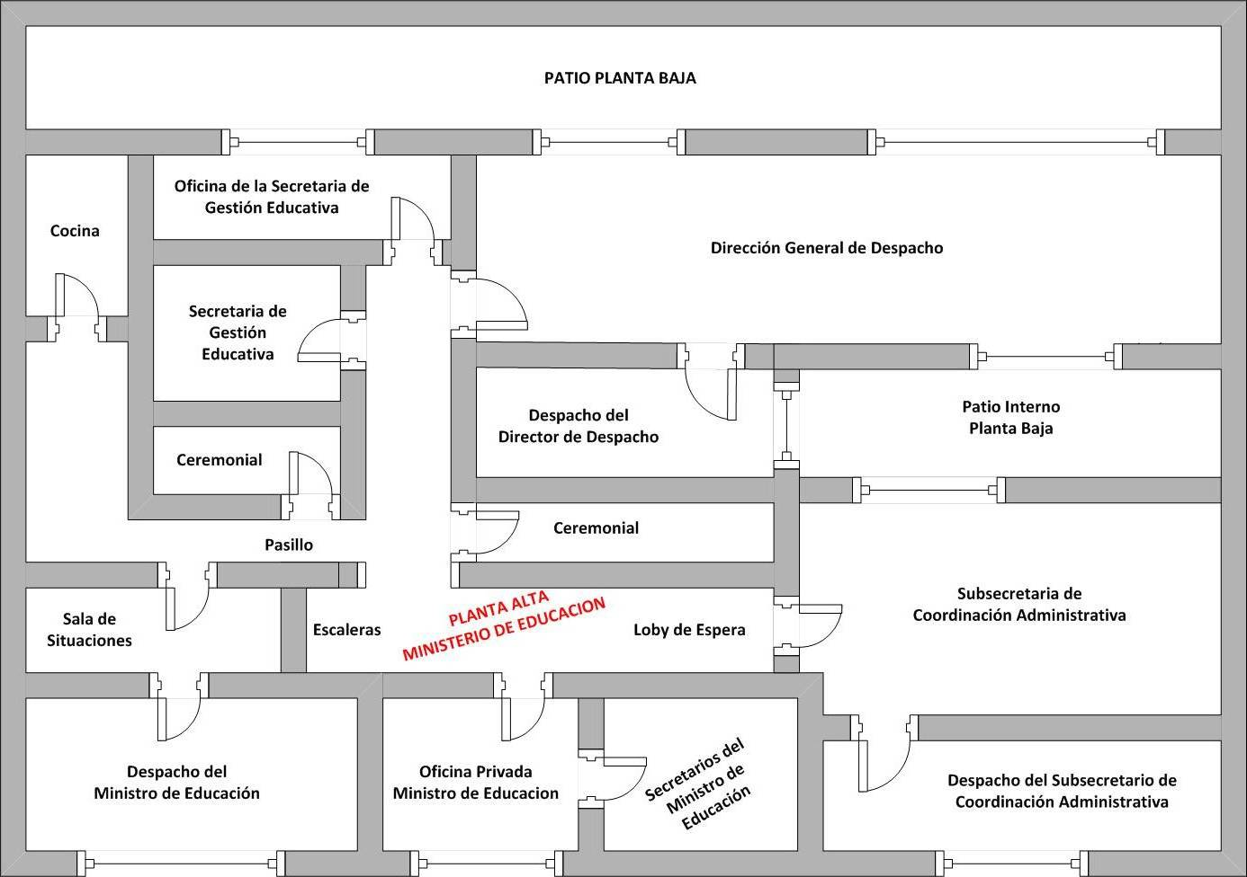
Lay Out
Binarios
Planta Alta

Slide 10
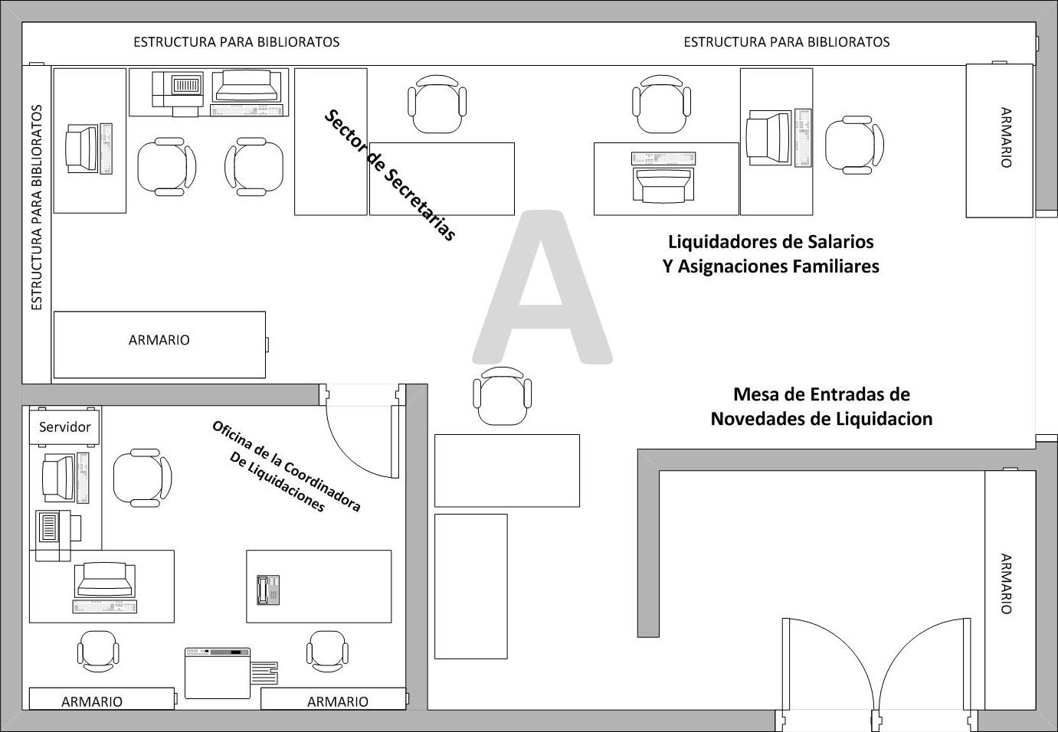
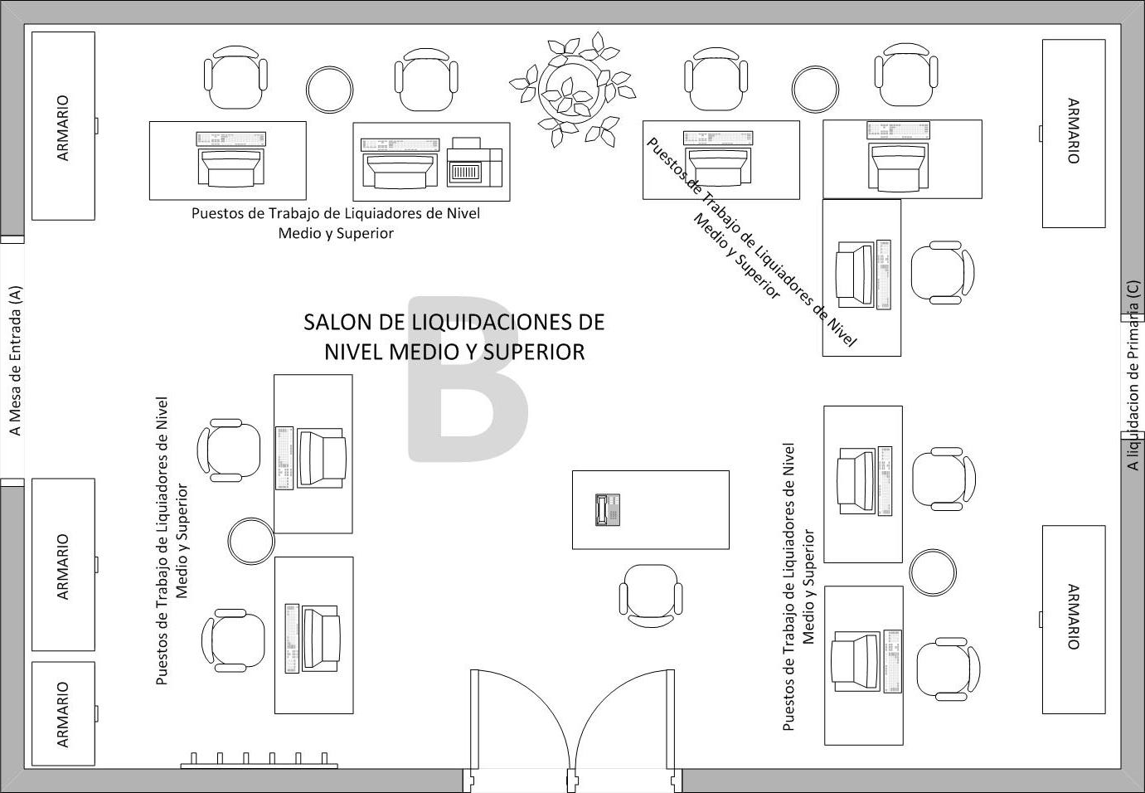
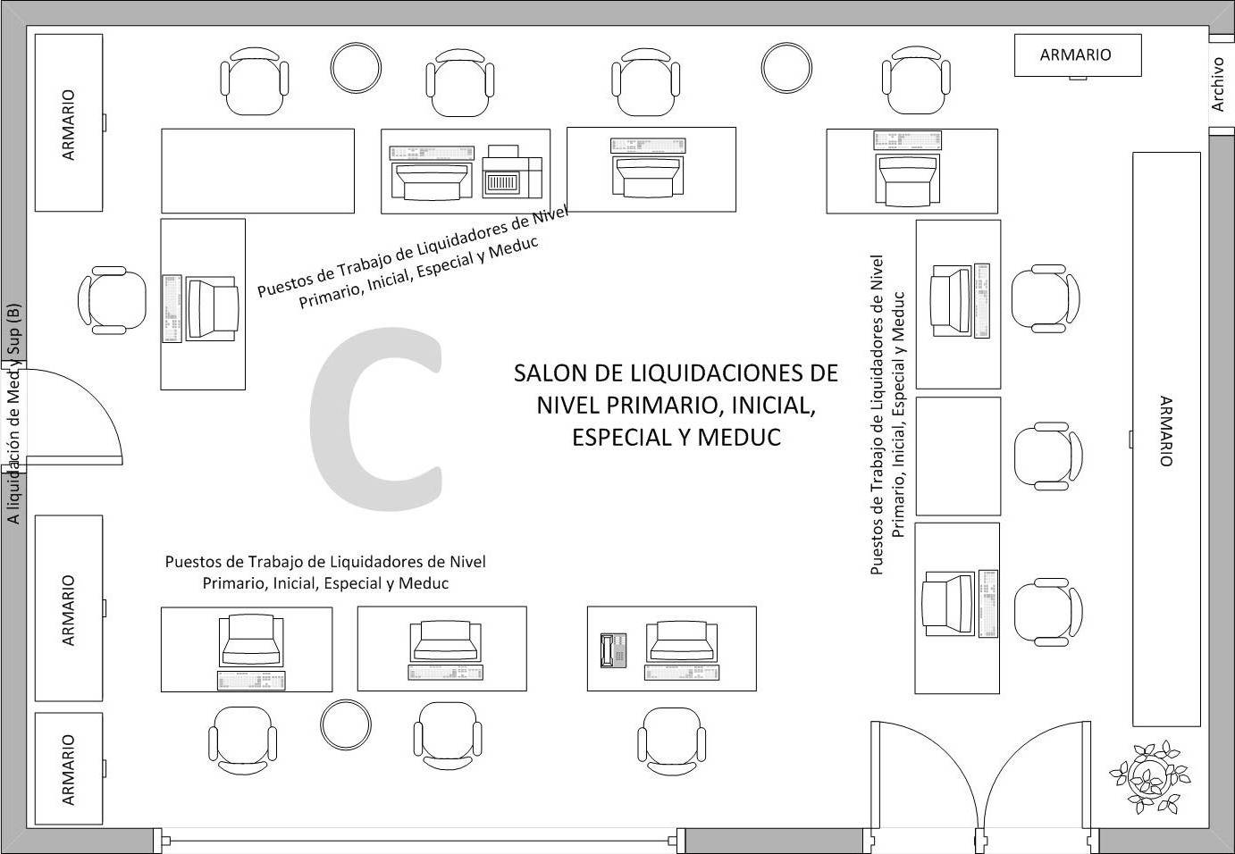
Lay Out
Binarios

Slide 11
PROPUESTA
Binarios
Tomando conocimiento sobre la necesidad de automatizar las consultas y movimiento de novedades mensuales de todos los docentes por parte del Área de Liquidaciones perteneciente al Ministerio de Educación, Ciencia y Tecnología de la Provincia, es que se propone la implementación del Sistema de Consulta y Novedades EduLiq.- Dicho sistema será utilizado por diferentes usuarios entre los que se pueden describir: LIQUIDADORES, AGENTES DEL ÁREA DE PERSONAL y COORDINADORES DE LIQUIDACIONES. EduLiq se correrá sobre un servidor exclusivo perteneciente al área de liquidaciones. Con el mismo los liquidadores podrán realizar las tareas específicas de consultas y carga de novedades. Se prevé así también que el sistema pueda ponerse on-line para consulta de los propios docentes.-

Slide 12
MODULOS
Binarios
CONSULTAS
CONSULTAR SITUACION DE REVISTA DEL DOCENTE
CONSULTAR EL HISTORICO DEL DOCENTE
LISTAR LAS ESCUELAS DE LA PROVINCIA
DETERMINAR EL PORCENTAJES DE AUSENTISMO DOCENTE
CONTROLAR CODIGOS CARGADOS POR LOS LIQUIDADORES
CARGA DE NOVEDADES
CARGAR CODIGOS DE LIQUIDACION
CARGAR HORAS EXTRAS
CARGAR PRESENTISMOS

Slide 13
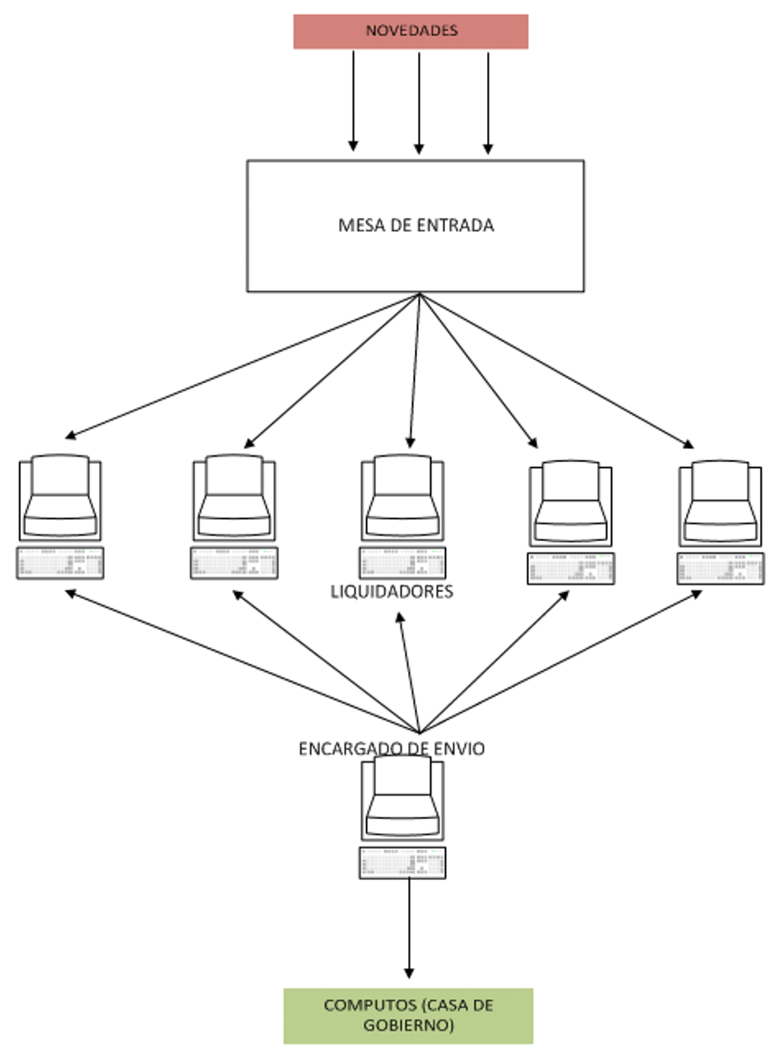
ACTUALIDAD
Binarios

Slide 14
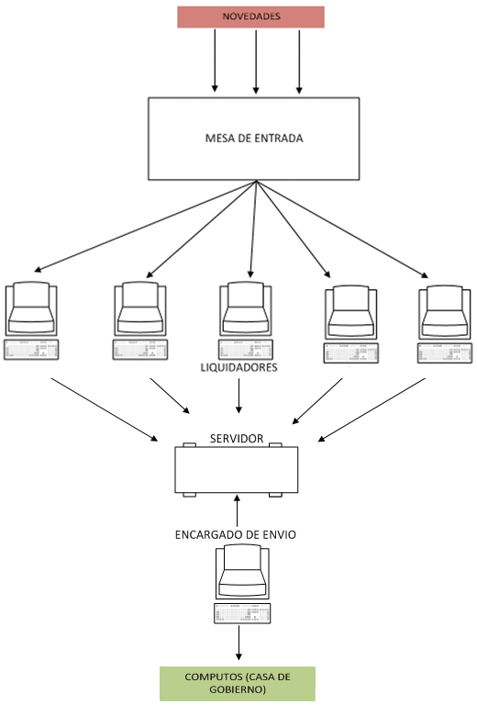
EduLiq
Binarios

Slide 15
FIN
Binarios

